Slide 1
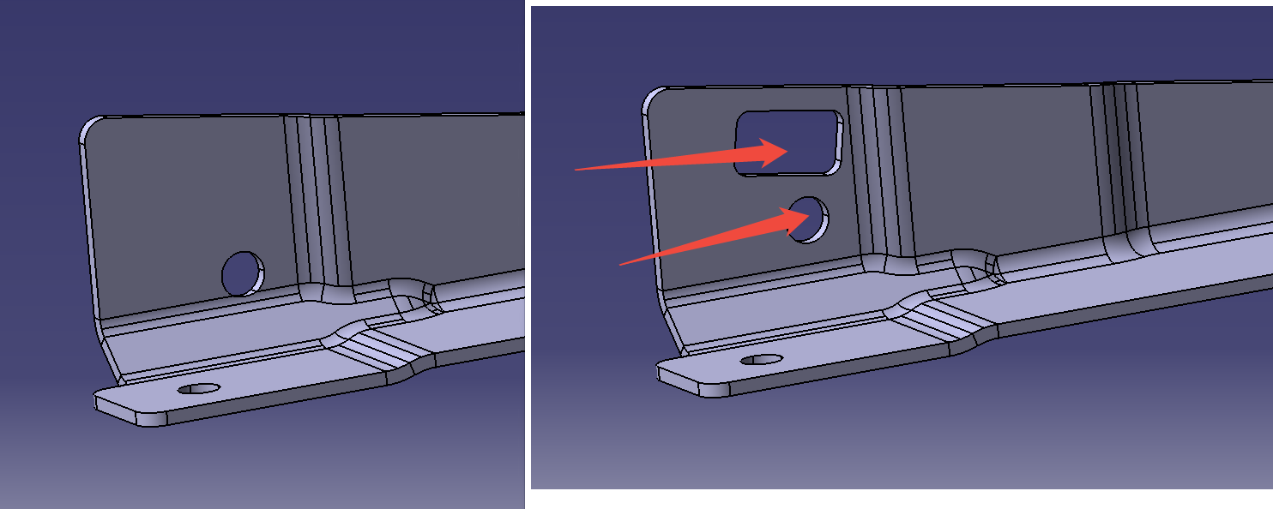
3.1斜滑轨配合防尘罩前支架的位置
需要开个方孔，防尘罩避让孔调位置
费用和周期：8600含税、含运、工期25天

